Slide 1


21011627 배준엽
3D Scene 데이터 관리를 위한 XML 구조 설계

Slide 2





Table of Contents
1
주제 선정 배경
2
XML 데이터 구조도
3
ELEMENT 정의
4
ATTRIBUTE 정의
5
XML 데이터 예시
6
DTD 구조도
7
DTD 실행 내역
8
XSD 구조도
9
XSD 실행 내역

Slide 3





Investor Relations Deck
1. 주제 선정 배경
Point 1
Point 2
다양한 유형의 데이터 구조
데이터화 필요성
하나의 씬에는 수많은 오브젝트가 존재하고, 각 오브젝트에도 여러 데이터 구조가 존재합니다.
예를 들어 플레이어 오브젝트에는 기본 위치 데이터부터 플레이어를 움직이는 스크립트 컴포넌트, 플레이어의 충돌을 담당하는 콜라이더 컴포넌트 등이 있습니다.
이러한 복잡한 구조의 데이터를 체계화 할 필요성이 있습니다.
씬 데이터의 경우 단순히 게임 개발 뿐만 아니라 애니메이션, 영화 등 많은 요소들에서 사용되는 데이터 구조입니다.
특히 기획자가 이러한 구조화 된 데이터로 요구사항을 전달하면 자신의 의도를 명확하게 전달하게 되고, 개발자 입장에서도 기획자의 개발 의도를 확실하게 반영 가능해집니다.

Slide 4

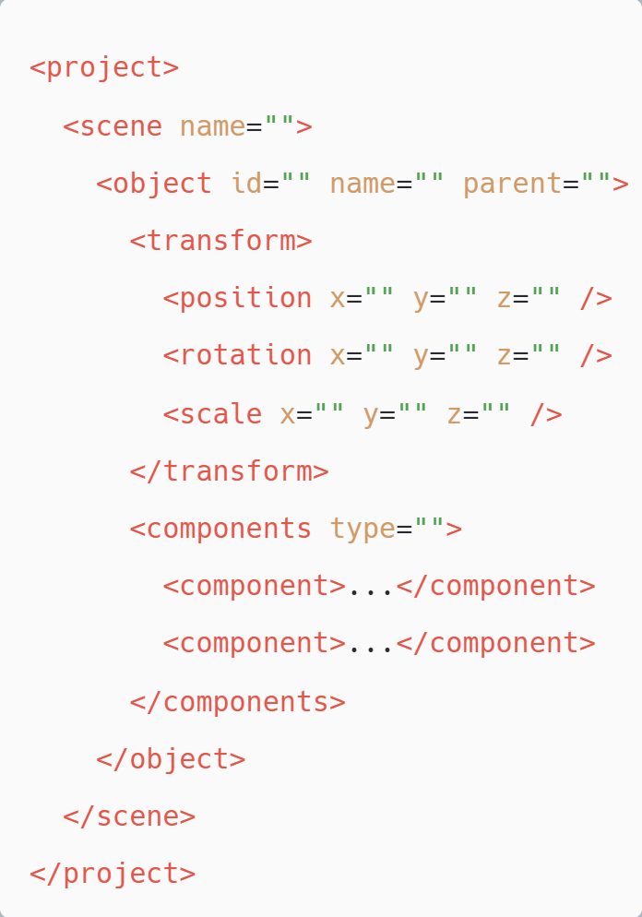

2. XML 데이터 구조도
씬 데이터 정보는 다음과 같이 계층화 가능합니다.
씬 이름
오브젝트 이름 및 고유 ID
오브젝트 메타 데이터(Transform, Rotation, Scale)
오브젝트에 붙은 컴포넌트 정보(Script, Material 등)
각 컴포넌트의 특성
오브젝트 간의 부모, 자식 관계

Slide 5

Investor Relations Deck
Root Element
3. ELEMENT 정의
project
Root 요소로
씬 XML 구조의 기반
Scene Element
scene
scene
Project내 다양한 씬을 정의한다
scene
Object Element
object
object
씬 내의 다양한 유형의 오브젝트 정보들을 표현한다
object
메타 데이터 Element
컴포넌트 Element
transform
components
위치, 회전, 크기 값을 지정
오브젝트에 붙는 컴포넌트
component
컴포넌트 정의
component
컴포넌트 정의
…
position
위치
scale
크기
rotation
회전
component element1
component element2
…

Slide 6
Investor Relations Deck
3. Element 정의
component type=“” | element 이름 | element 설명 | element 자료형
camera | FieldOfView | 카메라 시야 각 | float
 | NearClip, FarClip | 카메라 렌더링 최소, 최대 거리 | float
Light | LightType | 빛의 종류 | string
 | Intensity | 빛의 강도 | float
 | Color | 빛의 색상 | string
Rigidbody | mass | 강체 무게 | float
 | isKinematic | 강체 고정 여부 | boolean

Slide 7
Investor Relations Deck
3. Element 정의
component type=“” | element 이름 | element 설명 | element 자료형
Collider | coll_type | 콜라이더 타입 | string
 | isTrigger | 트리거 이벤트 반응 여부 | boolean
MeshRenderer | mesh_ref | 참조 메쉬 오브젝트 | string
AudioSource | audio_ref | 참조 오디오 소스 | string
 | loop | 반복 재생 여부 | boolean
 | playOnAwake | 깨어나는 시점에 재생 여부 | boolean
Canvas | render_mode | UI 렌더링 모드 | string
CanvasScaler | scale_mode | UI 요소의 기준 크기 | string

Slide 8
Investor Relations Deck
4. Attribute 정의
scene element에 정의될 속성들
속성 이름 | name
속성 역할 | scene 구분 역할
속성 타입 | CDATA
기본 값 | #REQUIRED
object element에 정의될 속성들
속성 이름 | id | name | parent
속성 역할 | 오브젝트 구분 역할 | 오브젝트 이름 | 부모 오브젝트
속성 타입 | ID | CDATA | IDREF
기본 값 | #REQUIRED | #REQUIRED | #IMPLIED

Slide 9
Investor Relations Deck
4. Attribute 정의
position, roatation, scale element에 정의될 속성들
속성 이름 | x | y | z
속성 역할 | x 축 값 | y 축 값 | z 축 값
속성 타입 | CDATA | CDATA | CDATA
기본 값 | #REQUIRED | #REQUIRED | #REQUIRED
component에 정의될 속성들
속성 이름 | type
속성 역할 | 컴포넌트 종류 정의
속성 타입 | ENUM(Script, Camera, Light, Rigidbody, Collider 등)
기본 값 | #REQUIRED

Slide 10
Investor Relations Deck
4. Attribute 정의
componet type이 Script 인 경우 Parameter 요소에 정의될 속성들
속성 이름 | type | name
속성 역할 | 변수 자료형 | 변수 이름
속성 타입 | ENUM (float, string, int, double 등) | CDATA
기본 값 | #REQUIRED | #REQUIRED

Slide 11
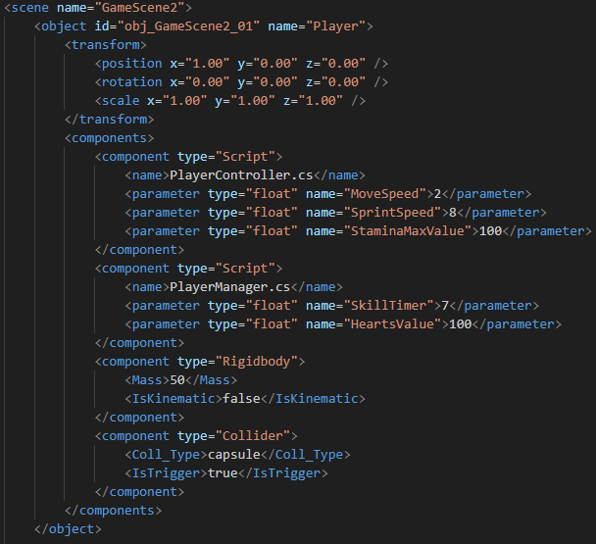
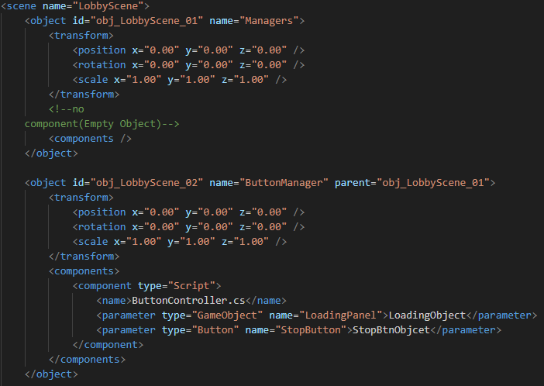
Investor Relations Deck
5. XML 데이터 예시
다양한 유형의 컴포넌트
부모 관계가 존재하는 오브젝트

Slide 12
Investor Relations Deck
6. DTD 구조도
project (scene+)
scene (object*)
object( transform, components)
transform (position, rotation, scale)
position EMPTY
rotation EMPTY
scale EMPTY
components (component*)
component ((FieldOfView, NearClip, FarClip) | (name, parameter*) | (LightType, Intensity, Color)| … | (Mesh_ref) )?
component_child1 PCDATA
component_child2 PCDATA

Slide 13
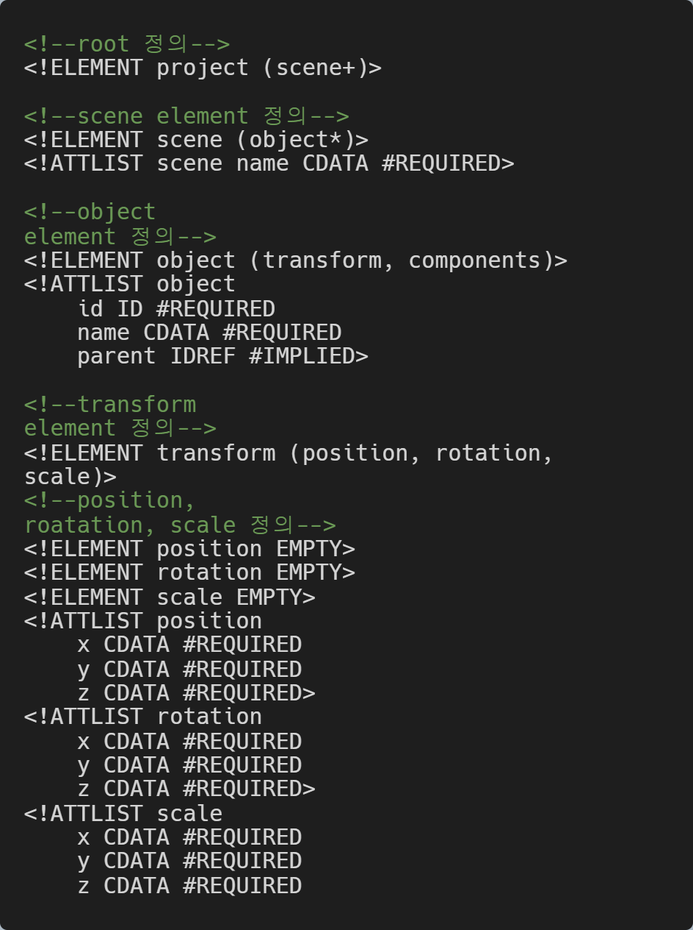
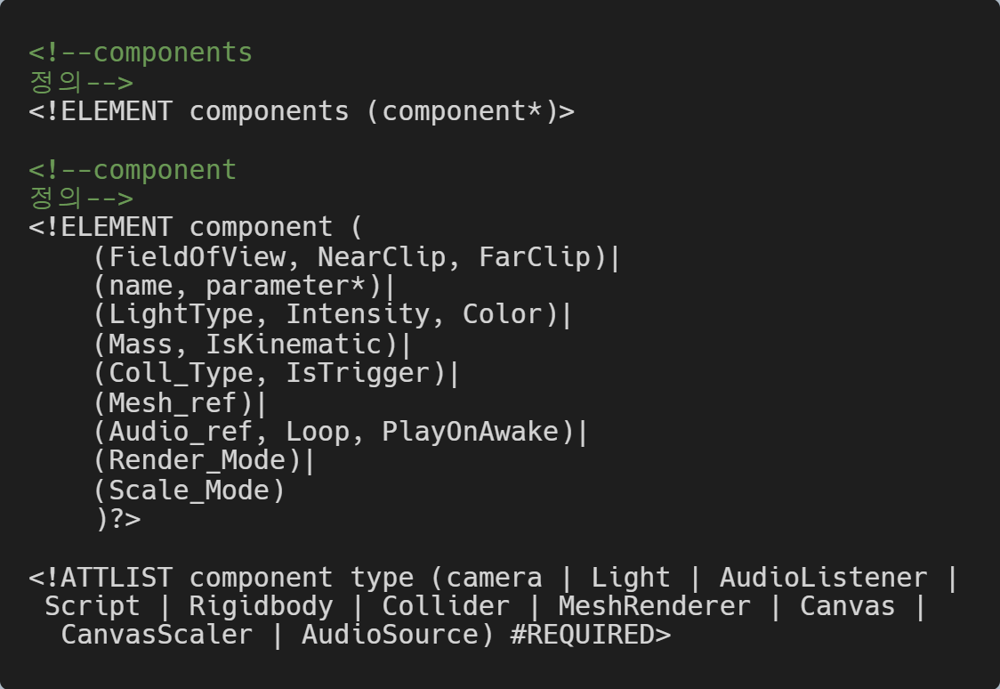
6. DTD 구조도
Investor Relations Deck

Slide 14
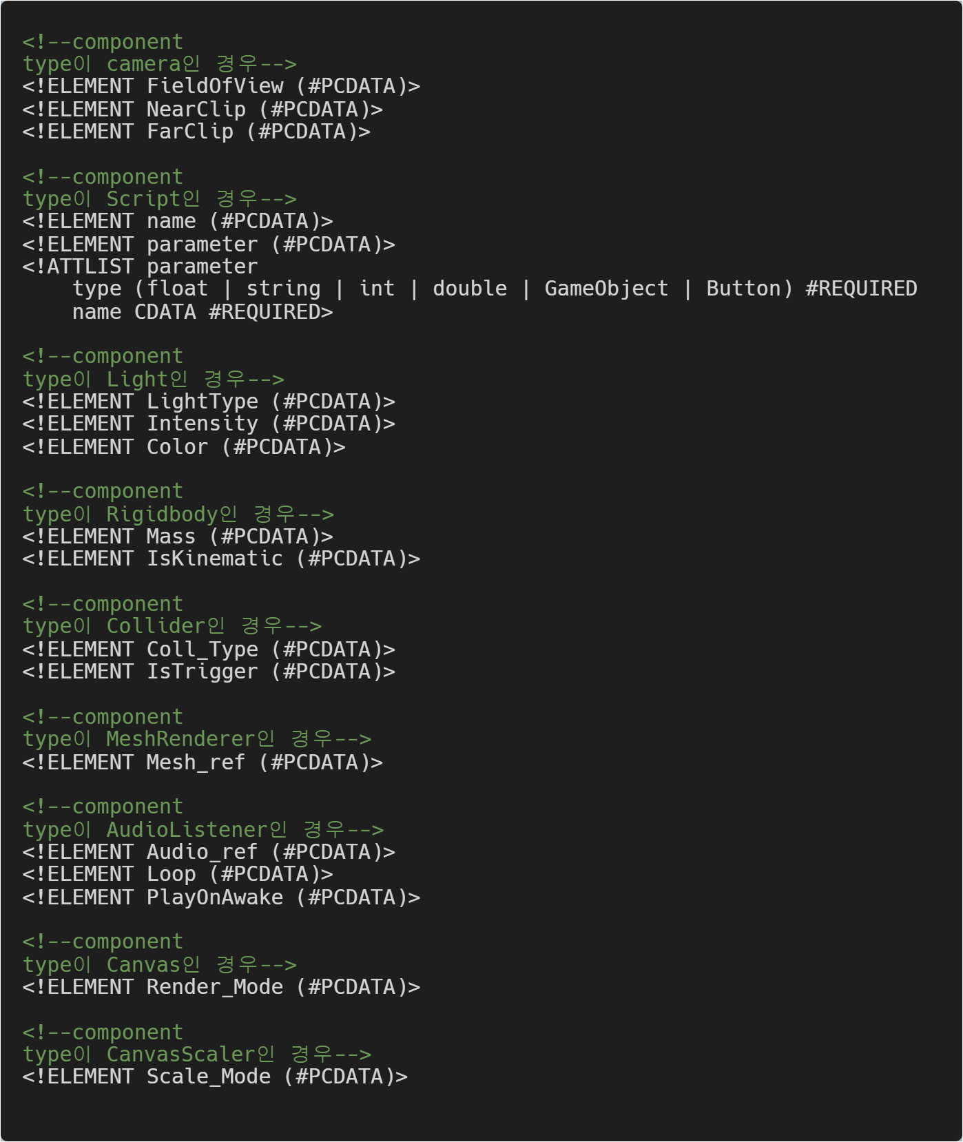
6. DTD 구조도
Investor Relations Deck

Slide 15
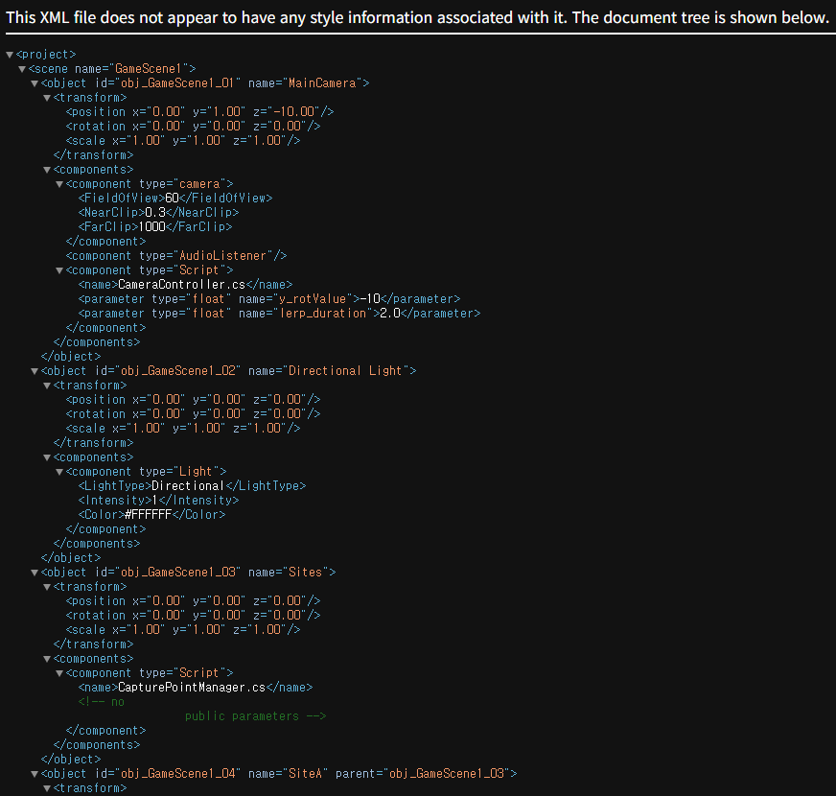
Investor Relations Deck
7. DTD 실행내역

Slide 16
Investor Relations Deck
8. XSD 구조도
namespace 배치
namespace = http://Project.org
namespace = http://ProjectScene.org
namespace = http://component.org

Slide 17
Investor Relations Deck
main.xsd
http://Project.org
8. XSD 구조도
project (scene+)
import
scene (object*)
import1.xsd
http://ProjectScene.org
object( transform, components)
transform (position, rotation, scale)
include
include1.xsd
http://ProjectScene.org
position EMPTY
rotation EMPTY
include
scale EMPTY
include2.xsd
http://ProjectScene.org
components (component*)
component
import
component_child1 PCDATA
import2.xsd
http://component.org
component_child2 PCDATA

Slide 18
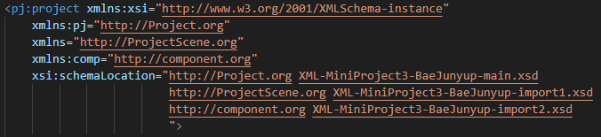
Investor Relations Deck
8. XSD 구조도
XML 문서
namespae 정의
default Namespace: “http://ProjectScene.org”

Slide 19
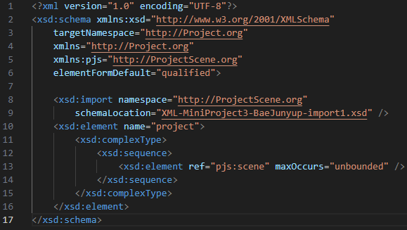
Investor Relations Deck
8. XSD 구조도
import1.xsd
namespae 정의
target Namespace: “http://Project.org”
default Namespace: “http://Project.org”
element Form Default: qualified
import “http://ProjectScene.org”(prefix: pjs)
element/attribute 정의
- project(root element)에 대해서, 자식 element인 scene을 외부에서 정의

Slide 20
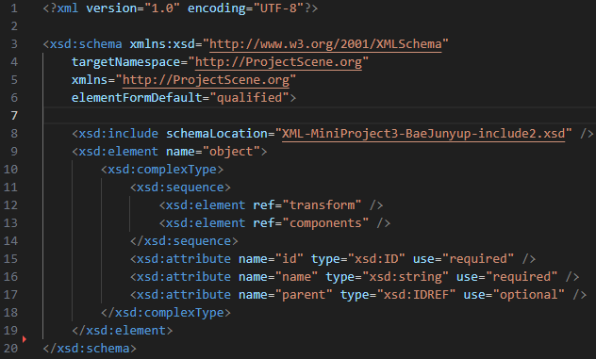
Investor Relations Deck
8. XSD 구조도
include1.xsd
namespae 정의
target Namespace: “http://ProjectScene.org”
default Namespace: “http://ProjectScene.org”
element Form Default: qualified
include “http://ProjectScene.org”
element/attribute 정의
object element 에 대해서, 자식 element인 transform, components을 외부에서 정의
object attribute인 id, name, parent에 대해서 정의

Slide 21
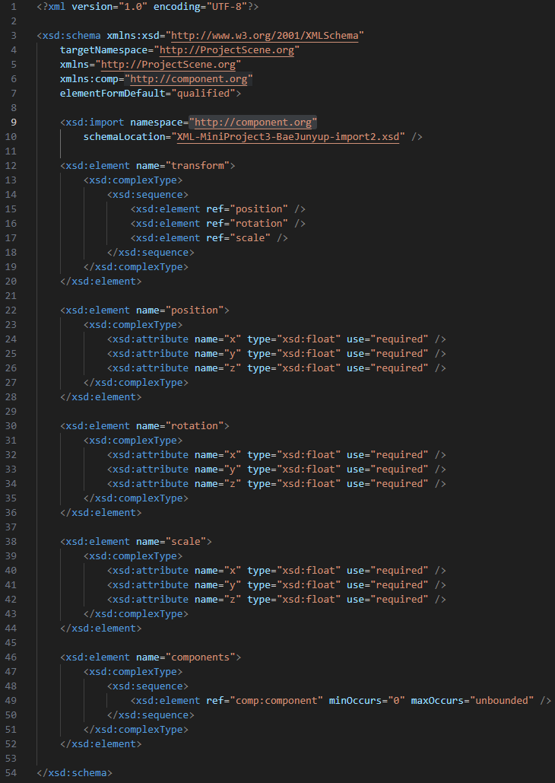
8. XSD 구조도
include2.xsd
namespae 정의
target Namespace: “http://ProjectScene.org”
default Namespace: “http://ProjectScene.org”
element Form Default: qualified
import “http://component.org”(prefix: comp)
element/attribute 정의
transform element 에 대해서, 자식 element들을 외부(같은 파일)에서 정의
  각 position, rotation, scale elemen는 속성(x, y, z)에 대해 정의
components element에 대해서 자식 element인 component를 외부에서 정의

Slide 22
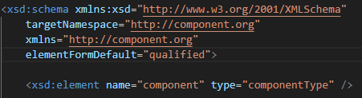
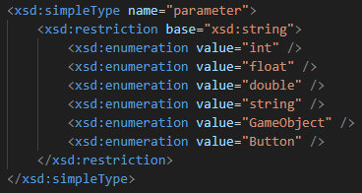
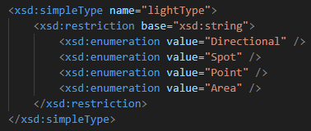
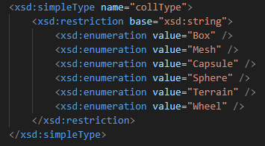

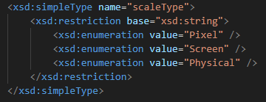
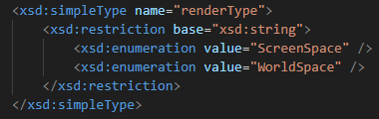
8. XSD 구조도
import2.xsd
namespae 정의
target Namespace: “http://component.org”
default Namespace: “http://component.org”
element Form Default: qualified
element 정의
component element 정의(type: componentType)
각종 Type 정의
해당 Type는 componentType 정의에 사용

Slide 23
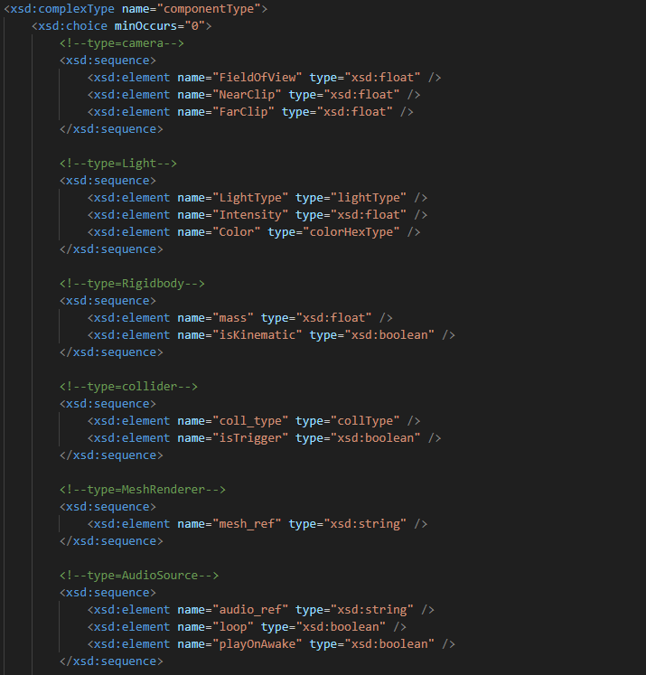
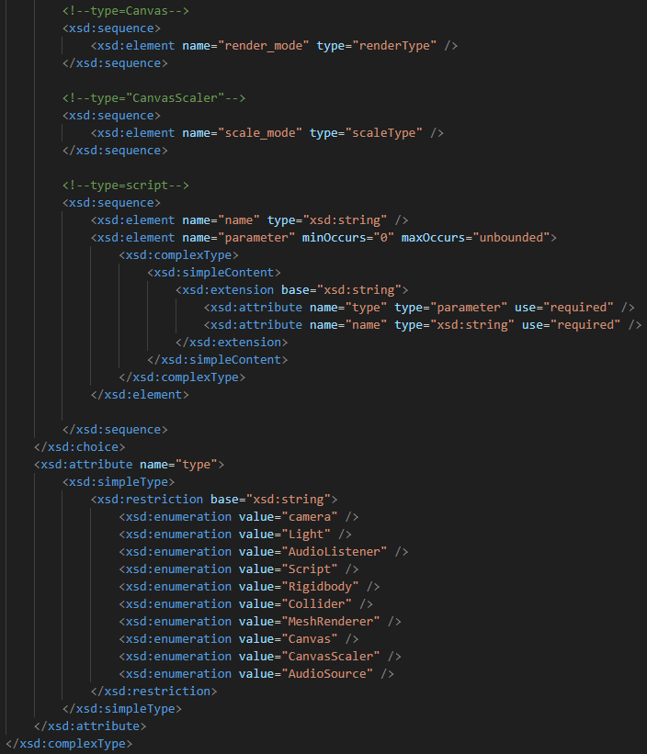
8. XSD 구조도
import2.xsd
componentType 정의
complexType로 정의하며, choice로 나올 수 있는 자식 element sequence를 정의한다.
또한 component element의 attribute인 Type 값을 simpleType-restriction으로 정의하여 Enum 형식으로 정의

Slide 24
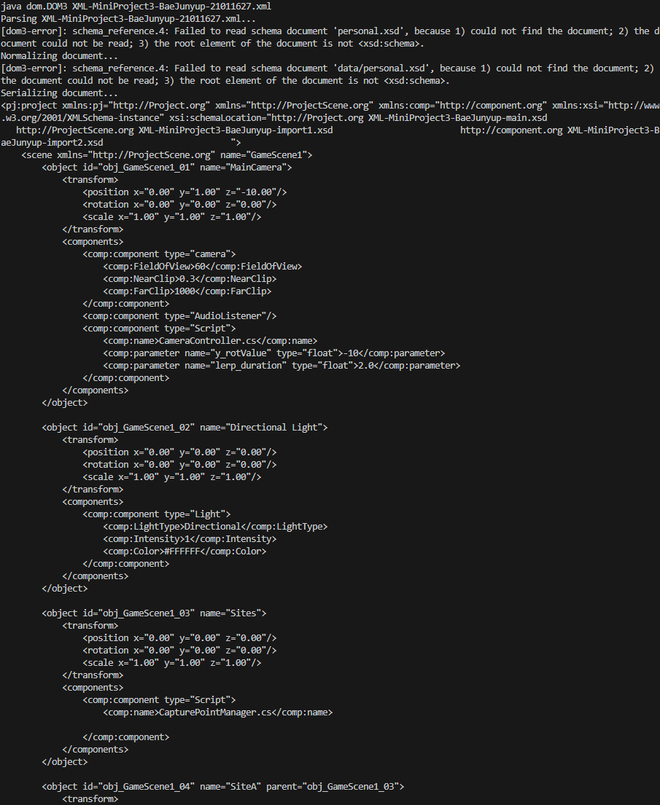
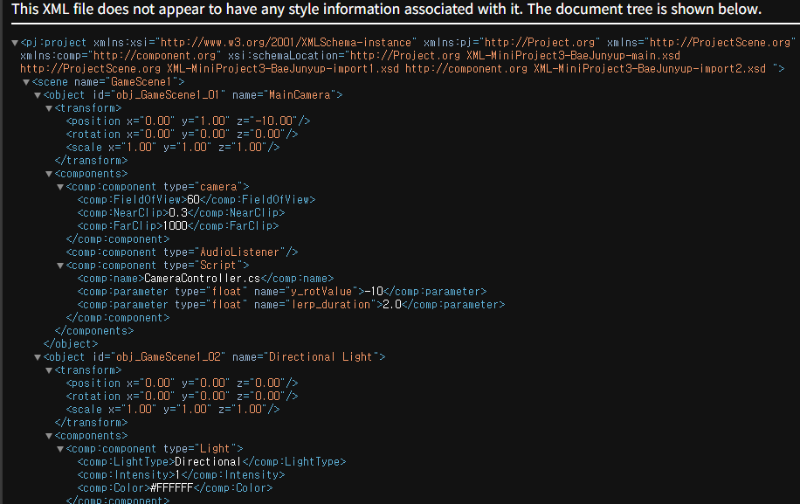
Investor Relations Deck
9. XSD 실행 내역
DOM3 파서 실행 결과
chrome 실행 결과

Slide 25
감사합니다
21011627 배준엽

